Slide 1
R7-OCM代码学习总结
韩瑞师
11.07

Slide 2
主要内容
使用web.py框架实现函数调用和数据交互
R7-OCM程序的基本结构
FM解调程序

Slide 3
Web.py框架

Slide 4

Web.py框架简介
web.py是一个轻量级的python web框架
由著名计算机黑客Aaron Swartz开发，
目前已经被多家大型网站所使用
URL处理是该web架构的最重要的一个部分

Slide 5
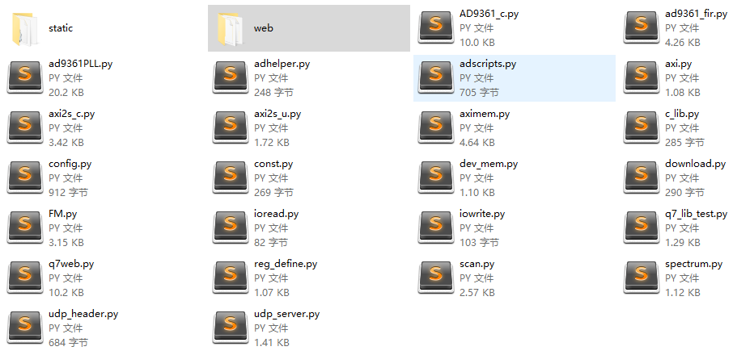
Web.py框架简介
Notes:
Static文件夹下是存放静态文件，包括网页、图片等
Js程序和html文件

Slide 6
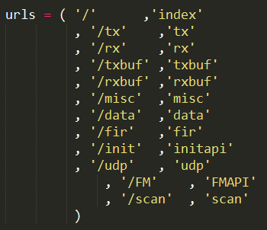

Web.py框架的URL处理
使用名为urls的一个元组以指定格式来定义URL内容与所调用的命令的对应关系
启动web进程

Slide 7
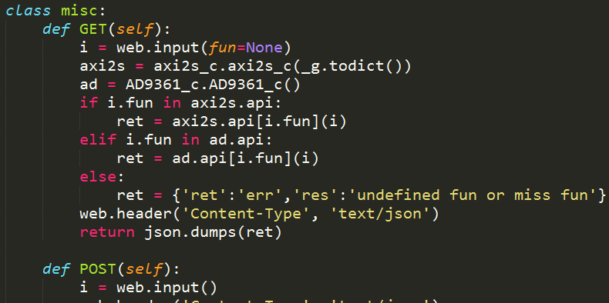
Web.py框架的URL处理
当web进程收到HTTP请求报文时，将解析报文的类型和内容，并启动相应的程序
HTTP请求有8种类型，这里只用到了GET和POST两种

Slide 8
PC发出的HTTP请求
可以由curl工具发出HTTP请求
可以直接在浏览器的地址栏输入制定格式的地址

Slide 9
Web.py框架的URL处理

Slide 10
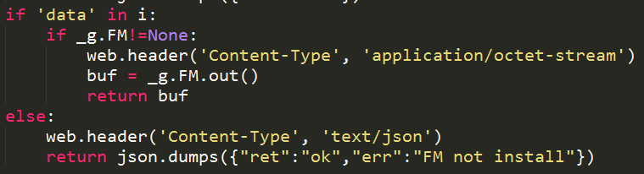
Web.py框架的数据返回
先指定返回的数据的类型
返回数据

Slide 11
R7-OCM程序的基本结构

Slide 12
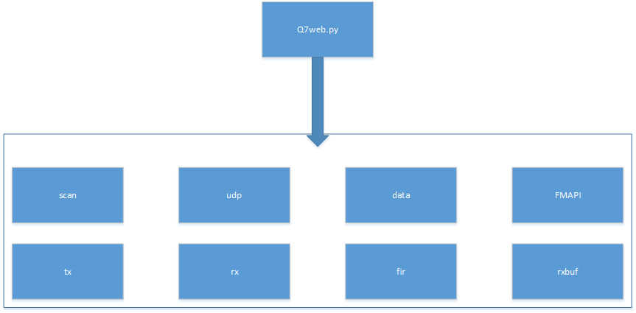
Q7web.py

Slide 13
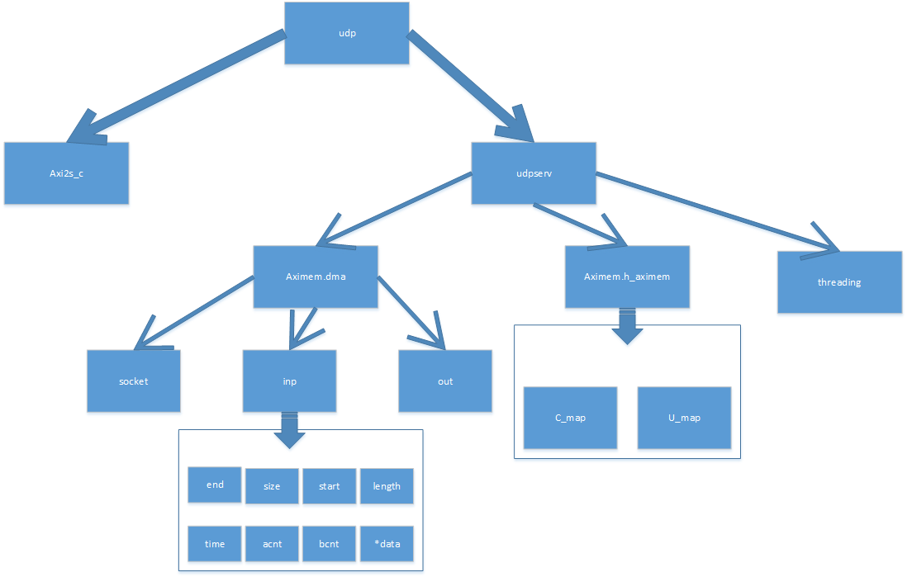
udp

Slide 14
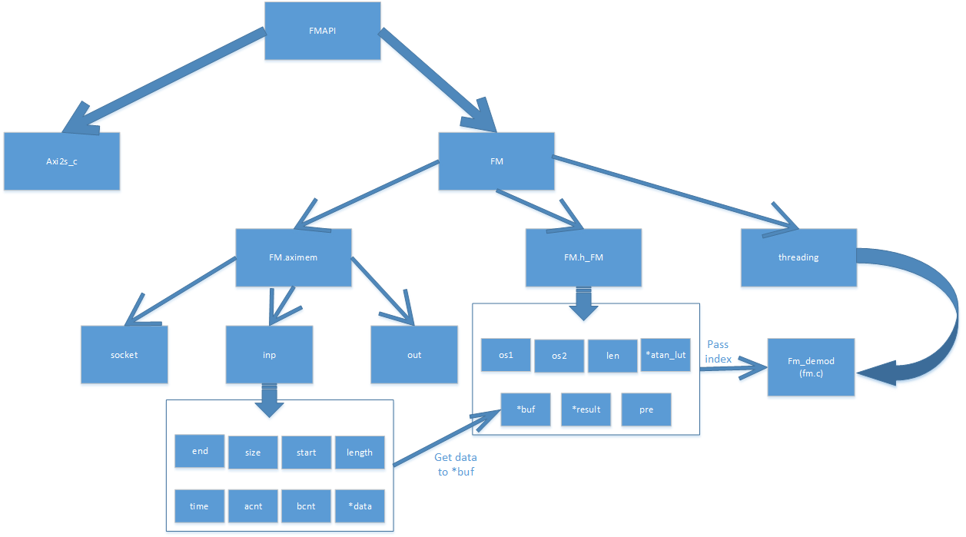
FMAPI

Slide 15
R7-OCM结构总结
R7-OCM的程序以q7web.py为主程序，使用web.py框架
程序主要由三部分组成：
设置FPGA寄存器
OCM数据读写
任务线程（包括任务线程调用其他模块所需的类、变量等）
HTTP请求有8种类型，这里只用到了GET和POST两种
还需进一步学习的部分：
FPGA的代码、约束文件
各存储模块的物理地址对应
Static文件夹中的网页代码

Slide 16
FM解调

Slide 17
FM调频信号
调频信号的数学表达式
HTTP请求有8种类型，这里只用到了GET和POST两种
调频信号离散化表达式

Slide 18
FM调频信号
结合AD9361的调制方法，展开得：
HTTP请求有8种类型，这里只用到了GET和POST两种

Slide 19
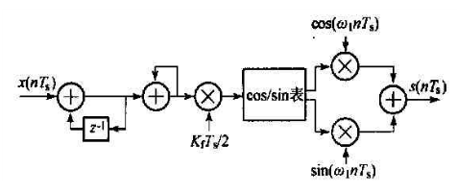
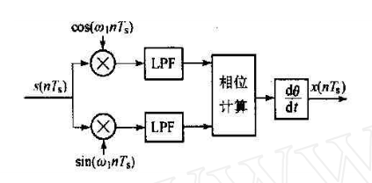
FM调制解调
FM调制
HTTP请求有8种类型，这里只用到了GET和POST两种
FM解调

Slide 20
Fm.c中的fm_demod实现
AD9361输出的数据已经将载波成分滤去
将本次的IQ两路数据（各2Bytes），与上次的IQ两路数据运算，完成差分。
HTTP请求有8种类型，这里只用到了GET和POST两种

Slide 21
Fm.c中的fm_demod实现
HTTP请求有8种类型，这里只用到了GET和POST两种
对正切值查表求值：

